Slide 1
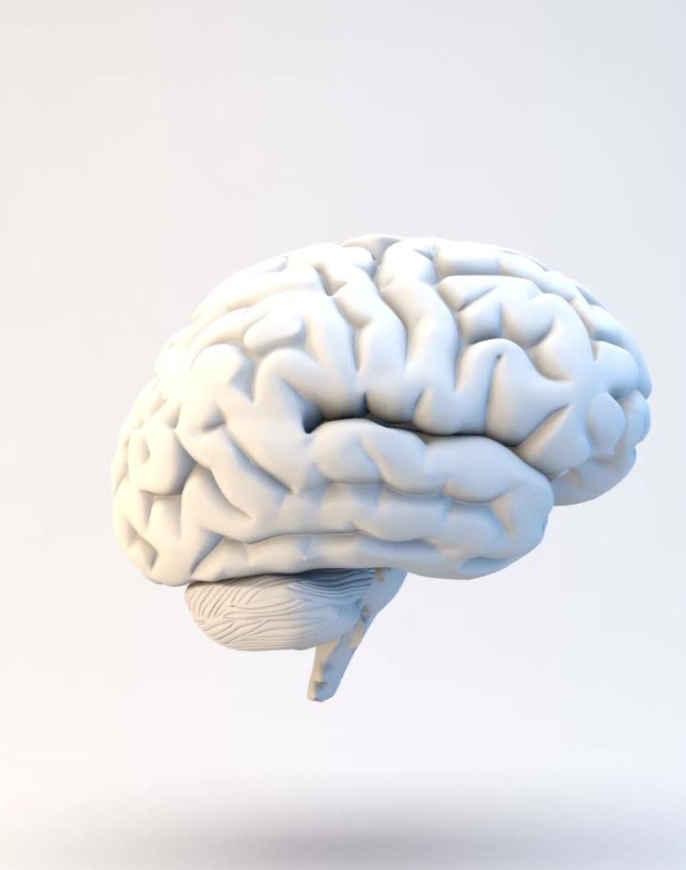


Évaluation des performances des modèles d'apprentissage profonds pour la classification de la donnée EEG : distinguer le bruit de l'activité cérébrale.
Mathis Rezzouk
Fabrice Gagnon
Marc-Antoine Tremblay
IFT-7030 - Projet – Équipe 8

Slide 2
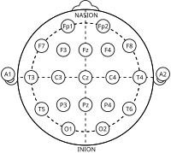
L'électroencéphalographie
Enregistre l'activité électrique des neurones.
Mesure non-invasive, facile à mettre en place.
Applications : diagnostic médical, interfaces cerveau-machine, neurosciences.
Donnée riche : séries temporelle multivariées.
Figure 1: Positions des électrodes selon le système international 10-20 pour l'enregistrement électroencéphalographique

Slide 3
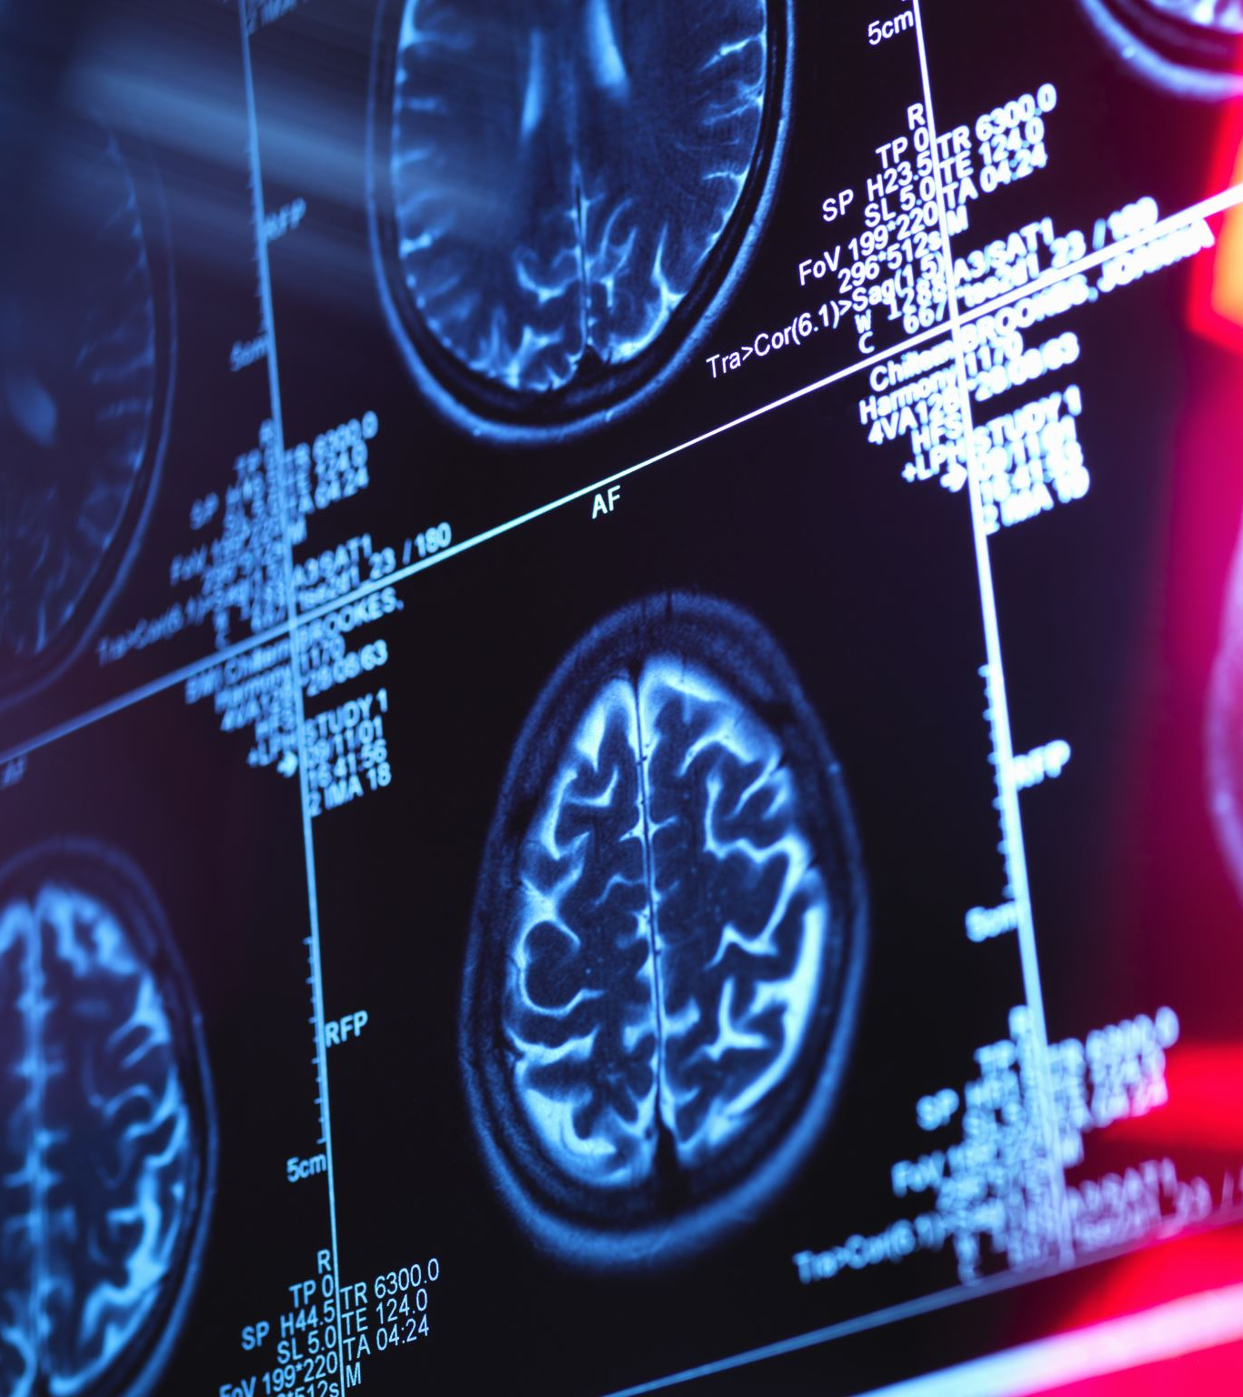
Problématique
Les signaux EEG sont contaminés par du bruit (artefacts musculaires, interférences) qui masque l’activité cérébrale réelle.
Il n'existe pas de 'Ground Truth'. Dépendant de protocole expérimentale.
On ne sait pas ce qu'utilisent les modèles d'apprentissage machine profonds pour classifier.

Slide 4

Objectifs
Mettre en place différentes méthodes d'apprentissage machine pour explorer les performances sur des données EEG prétraités.
Réaliser les mêmes entrainements avec du bruit généré artificiellement.
Rendre les modèles plus interprétables avec des méthodes explicabilités.

Slide 5
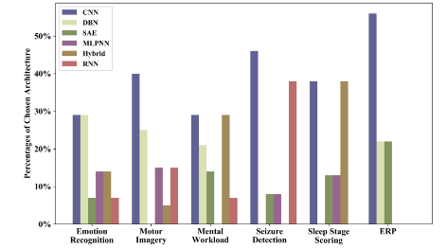
Travaux Antérieurs
Pas de consensus général sur les architectures d'apprentissage profond dans toutes les études.
Détection des crises d'épilepsie : Préférence marquée pour les CNN ou RNN.
Études ERP (potentiels évoqués) : CNN privilégiés.
Tâches de classification des stades de sommeil et de la charge mentale : Utilisation accrue d'architectures hybrides par rapport aux autres types.
Figure 2: Pourcentage d'utilisation des différentes méthodes de d'apprentissage profonds en EEG sur différentes tâches de classification .

Slide 6
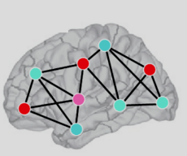
Graph Neural Network (GNN)
Les électrodes EEG peuvent être représentées comme un graphe, capturant les connexions fonctionnelles ou anatomiques.
Analyse les interactions non linéaires entre les électrodes.
Adapte le graphe aux variations temporelles des signaux EEG.
Atténue l'impact du bruit et des artefacts.

Slide 7
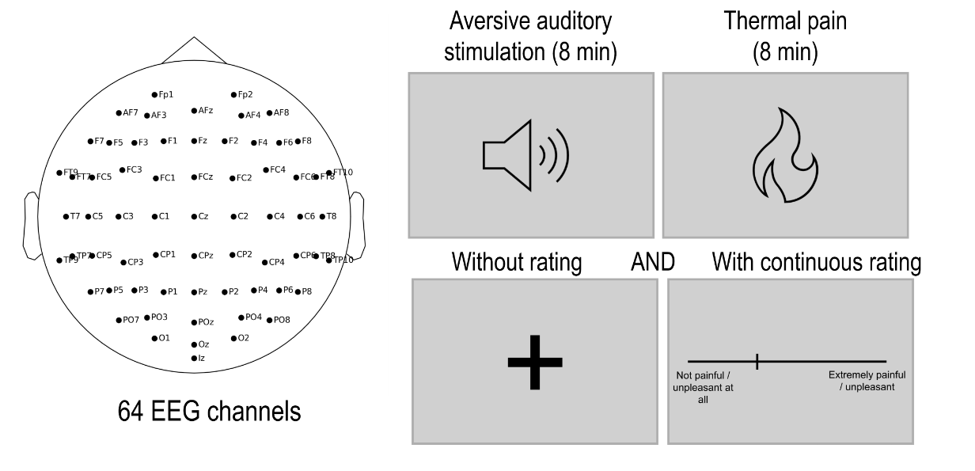
Le jeu de données
Caractéristiques principales :
37 participants
2 expériences de 8 minutes par participants
64 canaux EEG
Fréquence d’échantillonnage de 500 Hz.
Prétraitement :
Filtrage pour réduire les artefacts.
Découpage en epochs de 4 secondes.
Données binaires : classification entre la douleur thermiques vs auditifs.
Figure 3: Schématisation de l'expérience sur les participants pour générer la donnée.
Notes:
Mathis

Slide 8
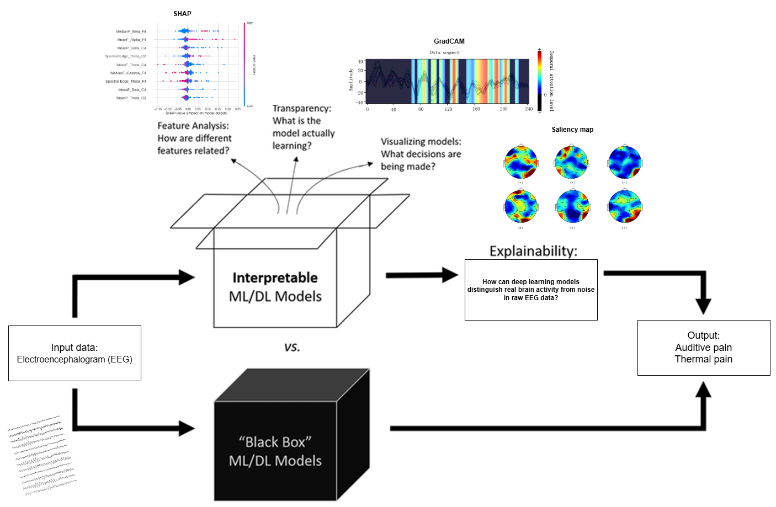
Interprétabilité vs explicabilité
Notes:
Marc
Interprétabilité: Capacité à comprendre intrinsèquement le fonctionnement d’un modèle ou d’une prédiction sans outils supplémentaires. Cela signifie que le modèle est transparent par nature et qu’on peut directement expliquer son comportement.
Explicabilité: Capacité à fournir des explications post-hoc pour un modèle ou une prédiction, souvent pour des modèles plus complexes ou "boîte noire". Nécessite des techniques ou des outils supplémentaires pour comprendre le modèle.
Modèles interprétables ("boîte blanche") :
Ils permettent de comprendre les décisions prises par le modèle.
Répondent à des questions comme :
Quelles caractéristiques influencent les prédictions ?
Que représente réellement le modèle ?
Pourquoi une décision spécifique a-t-elle été prise ?
Exemples de modèles interprétables :
SVM (Support Vector Machine) : En particulier avec un noyau linéaire, il est facile d’interpréter les décisions basées sur les marges.
Régressions linéaires et arbres de décision : Modèles naturellement explicables.
Métriques: Importance des caractéristiques :Calculée en fonction de la réduction d'impureté (ex. : entropie ou indice de Gini).
Exemple pratique : Identifier les zones d'une image médicale ou les valeurs d'un biomarqueur influençant un diagnostic.
Modèles "boîte noire" :
Modèles très complexes (par ex. : réseaux de neurones profonds).
Produisent des prédictions, mais leur fonctionnement interne est opaque.
Exemples de modèles boîte noire :
EEGNet : Modèle de classification EEG basé sur des CNN (réseaux convolutifs), performant mais difficile à interpréter.
EEGDEformer : Basé sur des Transformers pour l’analyse EEG, excellent pour détecter des motifs complexes mais peu explicable.
Graph-Generative Neural Network (GGN) : Utilisé pour des tâches comme la détection de crises d’épilepsie, puissant mais nécessitant des méthodes d’explicabilité.

Slide 9
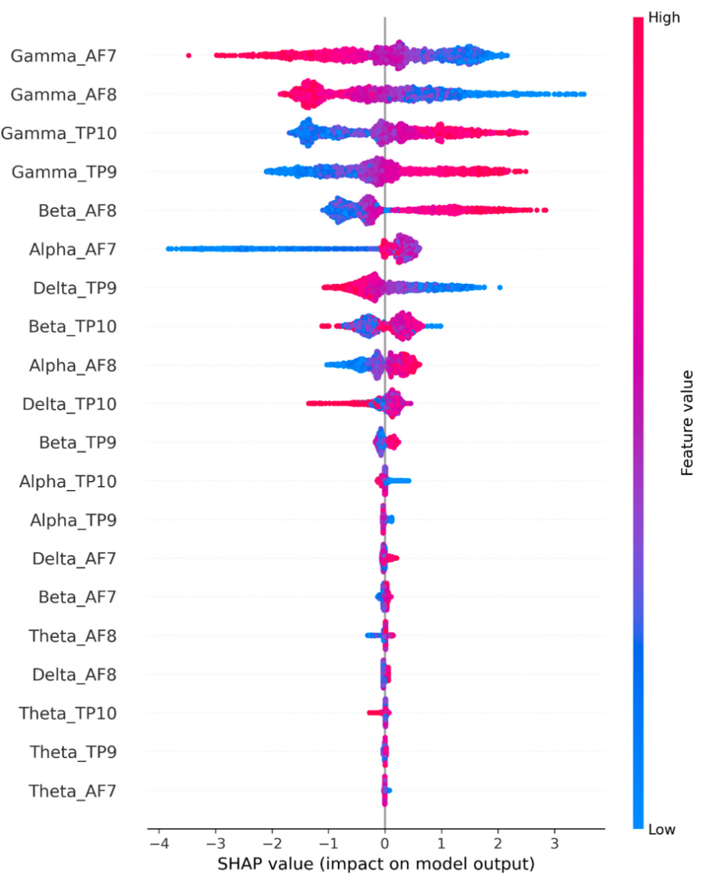



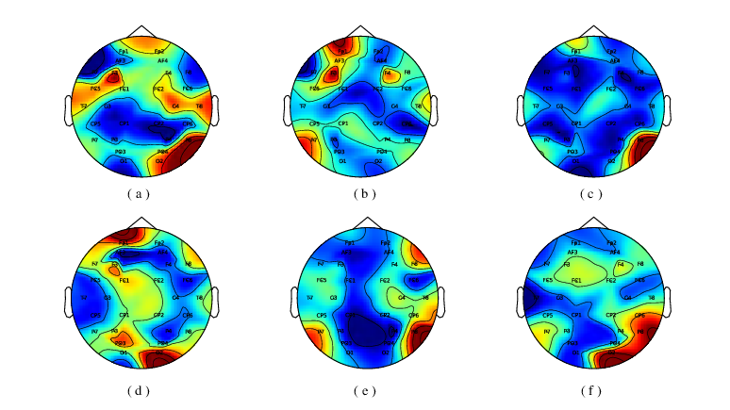
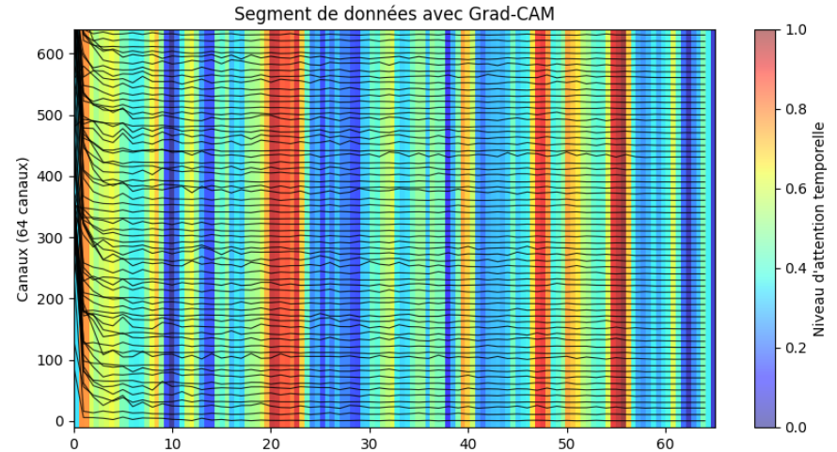
Métriques
SHAP
Saliency map
GradCAM
Notes:
Marc
Petit rappel, permet de savoir la qualité de nos modèles en terme de performances de classification. Pratique pour comparer nos modèles en terme de performance de prédiction.
Accuracy: Prédictions correcte
Recall: Capacité à identifier les vrais positifs. (Plus permissif)
Precision: mesure la proportion des vrais positifs parmi tous les exemples que le modèle a prédits comme positifs.
Utilité: Pour l’explicabilité aide à orienter nos recherches.
Saliency map: Elle calcule les gradients de la prédiction du modèle par rapport au signal d’entrée, elle mesure comment une petite modification dans une partie du signal EEG affecte la sortie du modèle.
Représentation spatiale :On projette les cartes sur la disposition spatiale des électrodes pour comprendre quelles zones du cerveau sont les plus influentes.
Exemple: On veut s’assurer que le modèle apprenne le plus sur les électrodes:
GradCAM: (Gradient-weighted Class Activation Mapping) repose sur les gradients des neurones du modèle pour déterminer quels pixels ou régions des données d'entrée influencent le plus la sortie du modèle.
Visuellement, ça permet d’obtenir un graphe qui met en évidence les régions des données qui influencent le plus les décisions du modèle.
Les canaux représentent les différentes électrodes du montage EEG
Interprétation: La barre indique l'intensité relative d'activation dans les données EEG. Une valeur proche de 1 (rouge vif) correspond à une contribution élevée au modèle, tandis qu'une valeur proche de 0 (bleu) indique peu ou pas d’influence.
SHAP (Shapley Additive exPlanations): fonctionne en attribuant une contribution numérique à chaque caractéristique d’un modèle
Image: SHAP Summary Plot
Le graphique montre l'influence de chaque caractéristique sur les prédictions du modèle :
Axe horizontal : Représente l'impact des caractéristiques sur les prédictions.
Les valeurs à gauche réduisent la probabilité d'appartenance à une classe cible.
Les valeurs à droite augmentent cette probabilité.
Couleur : Indique les valeurs des caractéristiques.
Rouge : Valeurs élevées de la caractéristique.
Bleu : Valeurs faibles.
Quelles caractéristiques influencent le plus les prédictions d'un modèle:
Exemple:
- Obtenir pour chaque électrode quelles bandes est la plus active.

Slide 10
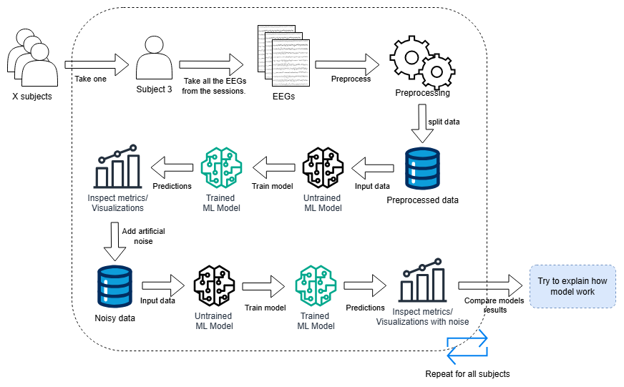
Méthodologie
Notes:
Notes adaptées à la méthode décrite dans l'image
Sélection des sujets :
Plusieurs sujets (X sujets) sont disponibles.
Chaque itération se concentre sur un sujet spécifique, par exemple, le "Sujet 3".
Traitement des données EEG :
Extraction des signaux EEG collectés lors des différentes sessions du sujet.
Prétraitement des données EEG pour nettoyer et réduire le bruit.
Les données prétraitées sont ensuite organisées et divisées pour l’entraînement et le test.
Modélisation initiale avec des données propres :
Les données prétraitées servent d’entrée pour un modèle d’apprentissage automatique (ML).
Le modèle est entraîné sur les données propres.
Les prédictions sont générées et des métriques sont analysées (ex. : précision, F1-score) pour inspecter le fonctionnement du modèle.
Ajout de bruit artificiel :
Une version bruitée des données est créée en réintroduisant du bruit artificiel dans les données initialement prétraitées.
Ces données bruitées sont utilisées pour entraîner un nouveau modèle ML.
Les prédictions et visualisations obtenues avec les données bruitées sont comparées à celles des données propres.
Comparaison et analyse explicative :
Les résultats obtenus sur les données propres et bruitées sont comparés.
Les analyses incluent des visualisations telles que des métriques et des cartes de saillance.
Une attention particulière est portée à l’explication du comportement du modèle avec des outils comme SHAP ou Grad-CAM.
Répétition pour tous les sujets :
Cette méthodologie est appliquée à chaque sujet individuellement.
L’objectif final est d’expliquer comment le modèle fonctionne et comment il est influencé par le bruit.
Ces notes synthétisent la méthodologie en combinant les détails textuels et les étapes illustrées dans l'image.

Slide 11
Modèles du benchmarks
Implémentation des différentes architectures courantes dans l'état de l'art.
Contraster les résultats obtenus sur notre jeu de donnée et ceux de la littérature.
Hyperparamètres :
  Epochs : 50
  Learning rate : 0.001
  Loss : CrossEntropy
  Optimiseur : Adam
Architecture | Accuracy (%)
SVM (Noyau linéaire) | 78
CNN (EEGNetv4 [1]) | 75
Transformer (EEGDeformer [2]) | 89
Tableau 1: Résultats préliminaires du benchmark
Notes:
Mathis

Slide 12
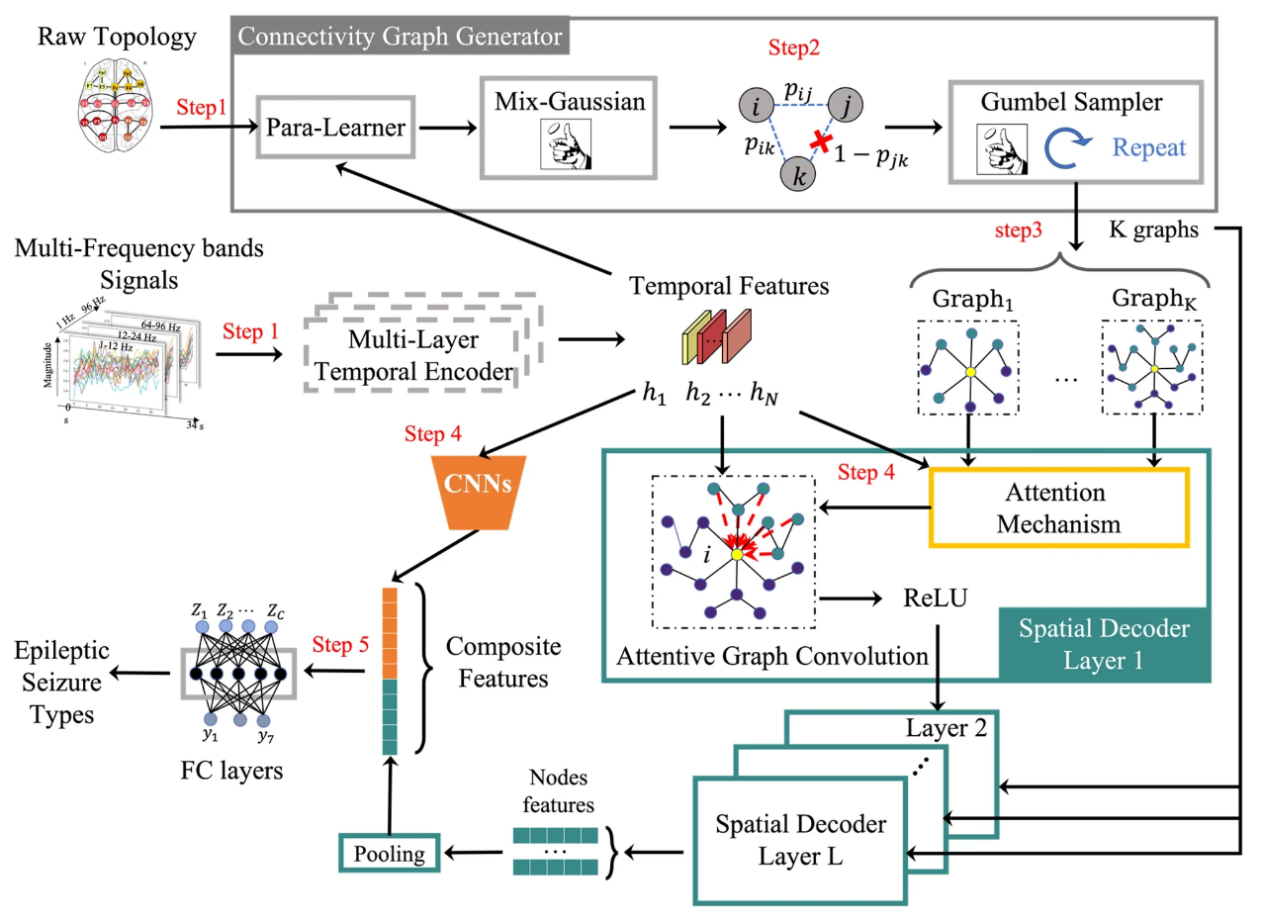
GGN
Notes:
Fabrice

Slide 13
Architecture
Données d'entrées
  Information spatiale:
    Distance euclidienne entre les électrodes
    Corrélation Pearson entre les données associées aux électrodes
  Information temporelle
    Signaux extraits des électrodes

Slide 14
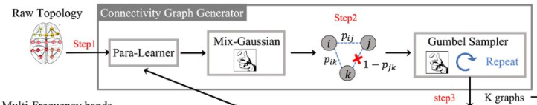
Génération des graphs de connectivités
Para-learner : Modélise la probabilité de connexion entre des électrodes i et j
Module Gaussien mixte : Echantillonne les connexions selon une fonction Gaussienne
Gumbel-sampler: Rend différentiable la sélection des connexions, choix entre (0, 1)

Slide 15
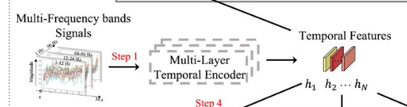
Extraction des données temporelles
L'entrée est de taille [batches, num_electrodes, pas de temps]
Implémentation d'un LSTM
  Capture des variations temporelles pour chaque pas de temps
  La sortie du dernier état est conservé pour résumer les informations sur la séquence

Slide 16
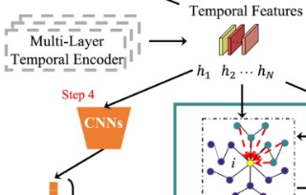
Traitement données temporels générées
À la suite du traitement temporel:
  Modélisation des relations des électrodes
  Permet de détecter des motifs dans les données temporelles

Slide 17
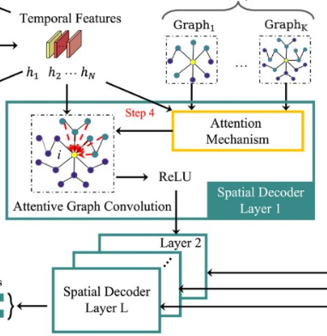
Encodeur spatial
Reçoit en entrée des graphes de connectivité dynamique générés par le générateur de graphes
Chaque couche traite les caractéristiques au niveau des nœuds (électrodes EEG) et leurs connexions dans le graphe
Traite de l'importance des voisins
Le mécanisme d'attention affine les graphs en mettant l'accent sur les connexions importants
Pooling fourni une vue d'ensemble de la connectivité

Slide 18
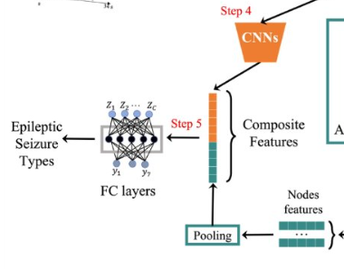
Classification
Les représentations des nœuds sont agrégées pour produire une représentation globale du graphe.
Concaténation des représentations issues des deux flux :
  Spatial (graphe de connectivité).
  Temporel (caractéristiques extraites par le CNN).
Couche pleinement connecté pour prédire les classes

Slide 19
Orientation du projet
Implémentation des méthodes Post-Hoc
Entraîner les modèles en utilisant des données bruitées
Comparer les résultats
Expliquer les résultats à l’aide des méthodes post-hoc
Notes:
Marc
Implémentation des Méthodes Post-hoc
Mettre en place des méthodes d'explicabilité (par exemple, LIME, SHAP, ou Grad-CAM) pour analyser les résultats des modèles.
Identifier les caractéristiques influentes dans les décisions des modèles.
Ajout de Bruit Artificiel et Entraînement des Modèles
Générer des données avec différents niveaux de bruit artificiel (e.g., bruit gaussien, impulsionnel).
Réentraîner les modèles sur ces nouvelles données pour tester leur robustesse.
Comparaison des Résultats
Évaluer les performances des modèles sur les ensembles de données traitées (processed) et bruitées (noisy).
Mesurer l’impact du bruit sur la performance et la manière dont les modèles apprennent
Analyse et Explication des Résultats
Utiliser les méthodes post-hoc pour expliquer les variations de performances observées entre les scénarios "processed" et "noisy".
Mettre en évidence les éléments clés affectés par le bruit et les réponses des modèles.

Slide 20
Des questions?
Notes:
Marc

Slide 21
Références
Hui, A. T., Ahn, S. S., Lye, C. T., & Deng, J. (2022). Ethical challenges of artificial intelligence in health care: A narrative review. Ethics in Biology, Engineering & Medicine: An International Journal, 12(1), 55–71. https://doi.org/10.1615/EthicsBiologyEngMed.2022041580. Figure 4.
Li, Z., Hwang, K., & Ji, T. (2022). Graph-generative neural network for EEG-based epileptic seizure detection. Scientific Reports. https://doi.org/10.1038/s41598-022-23656-1

